Slide 1
Защита
Социального проекта
Подготовили учащиеся 6 «б» класса
МАОУ Гимназии г.Нытва

Slide 2
Мы тоже были
2 «б»
Именно так,назывался проект нашего класса

Slide 3
Задачи проекта:
распределить обязанности между учащимися;
разработать план мероприятий и согласовать его с учителем,у которого мы взяли шефство.
организовать работу по разным направлениям деятельности;
создать условия для усвоения детьми младшего школьного возраста;
способствовать формированию активной жизненной позиции.

Slide 4
Цели проекта:
Учение детей лепке из соленого теста
Повторение сказок народов мира
Проведение Нового года

Slide 5
Лепка из соленого теста
Лепка — придание формы пластическому материалу (в нашем случае это тесто) с помощью рук и вспомогательных инструментов — стеков и т.д.

Slide 6
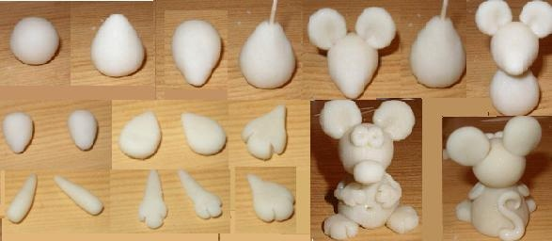
А началось все…
Заранее мы подготовили соленое тесто для ребят.В один из уроков Труда у второклассников, группа отвечающая за это мероприятие побывала у них в гостях.

Slide 7
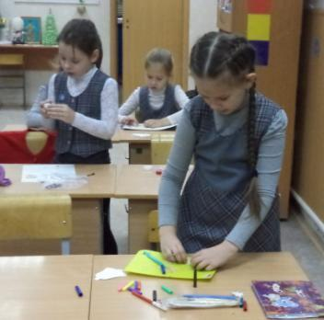
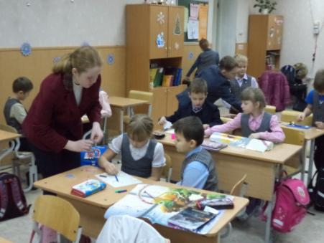
Фотоматериал

Slide 8
В гостях у сказки
Так называлась викторина по сказкам,которую мы провели во 2 «б» классе.

Slide 9
В игре было пять конкурсов
1 – Сказочные герои.
2 – Телеграммы.
3 – Доскажи имя героя.
4 – Вопросы по сказкам.
5 – Сказочные заклинания.

Slide 10
Ответьте на вопросы
Кто из героев книги «Винни-Пух и все-все-все» однажды застрял в дверях после того, как объелся в гостях?
(Винни-Пух)
В какую страну отправился по морю доктор Айболит?
(в Африку)
Герой книги Э. Успенского «Дядя Фёдор, пёс и кот» был
(мальчиком)

Slide 11
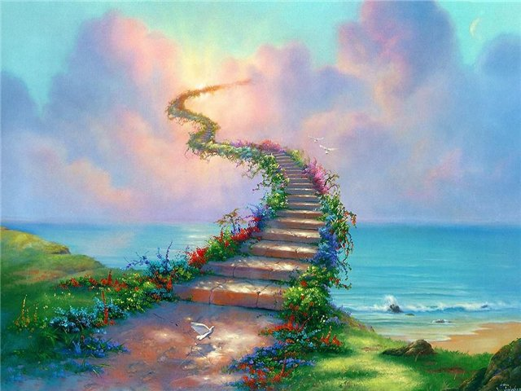
Многим ребятам понравилась игра!
Думаю,что и вам тоже.
В каждой сказке есть намёк,
добрым молодцам - урок.

Slide 12
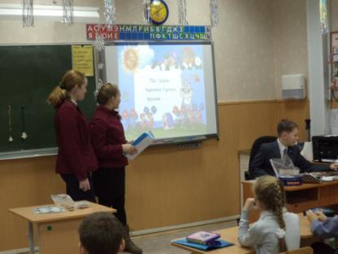
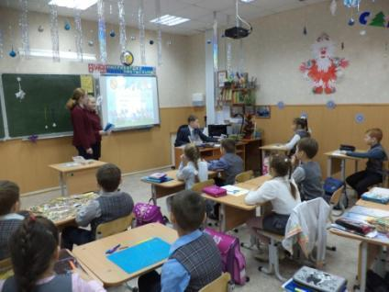
Фотоотчет
Конкурс «Доскажи имя героя»

Slide 13
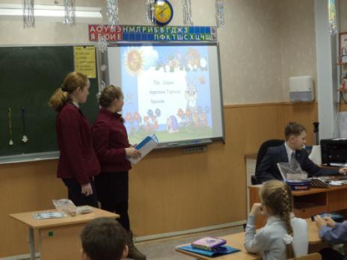
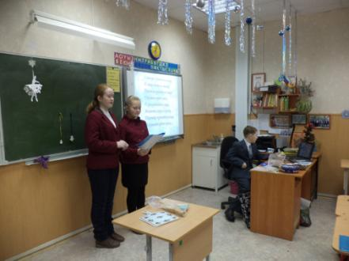
Конкурс «Доскажи имя героя»

Slide 14
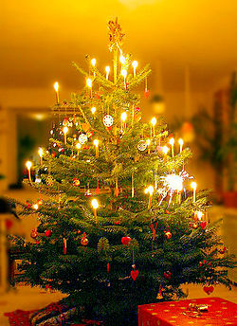
Новый год -
По истине самый «подарочный» праздник.
Этот праздник нравиться не только детям,но и взрослым.

Slide 15
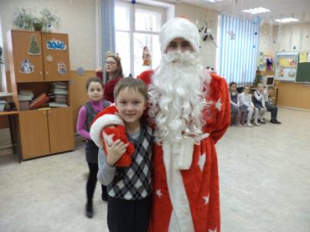
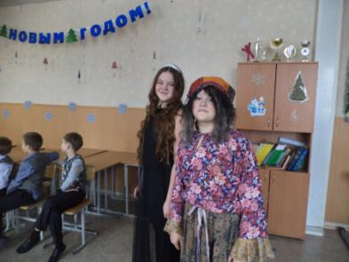
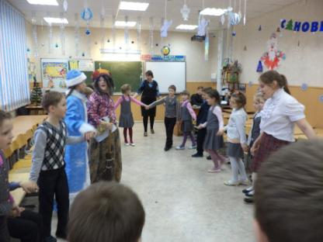
В роли Бабы Яги – Костарева Виктория
В роли Волшебницы Греллы – Власова Анастасия
В роли Деда Мороза – Мокин Иван
Какой же Новый Год без хоровода?

Slide 16
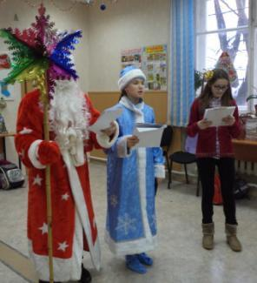
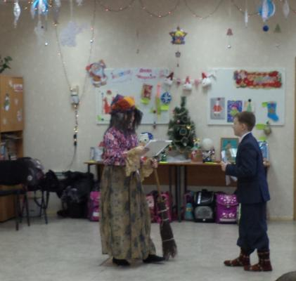
В роли Кузи – Клюев Александр
В роли Снегурочки – Заморина Елизавета
В роли ведущей-феи – Аничкова Ирина

Slide 17
Спасибо
за
ваше
внимание!

